Slide 1

JAVA课程作业--聊天器的设计
HUAZHONG AGRICULTURAL UNIVERSITY
姓名：王文杰 丨 学号：2024317220317
班级：计算机类2403班

Slide 2

第一部分 视频展示
第二部分 代码展示
第三部分 具体讲解
第四部分 实验报告
目录
CONTENTS

Slide 3

PART 01
视频展示
ENTER YOUR SUBTITLE

Slide 4
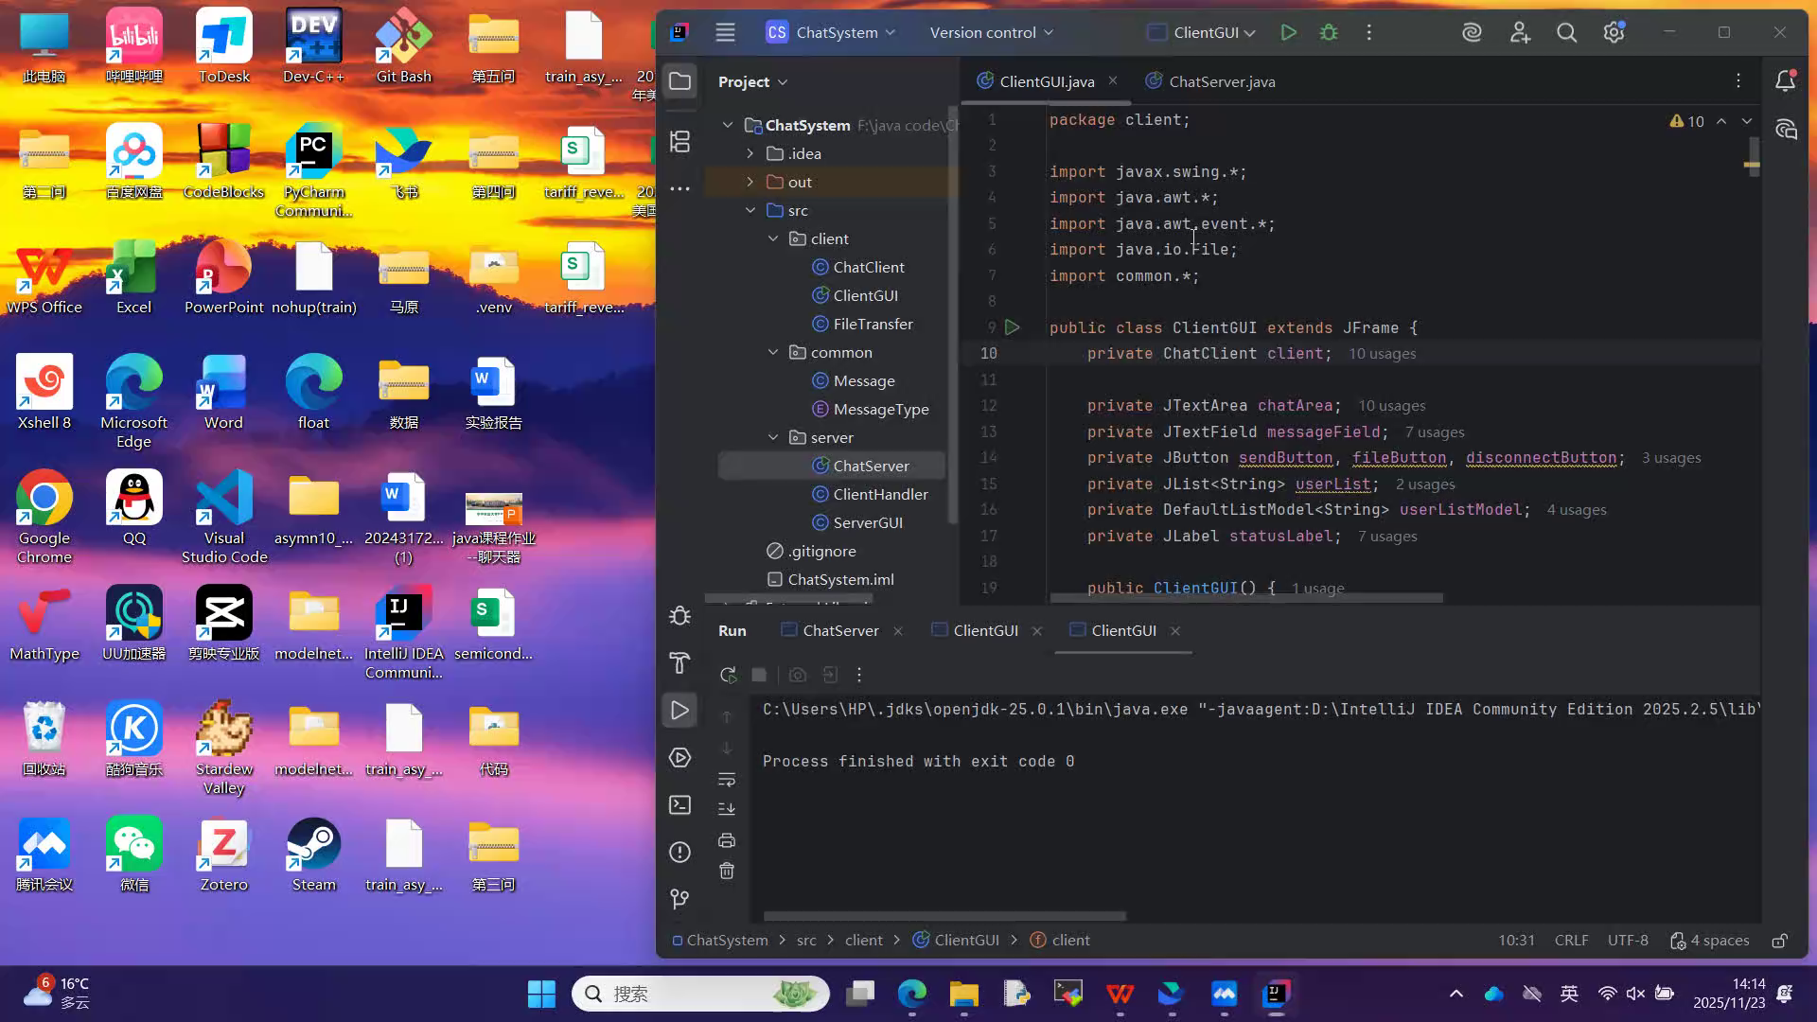
视频展示
1、运行服务端界面
2、运行第一个客户端，登陆用户：wwj
3、运行第二个客户端，登陆用户java
4、两个用户进行实时聊天
5、发送文件与接受文件
6、关闭客户端和服务器
7、登陆相同用户名报错

Slide 5
PART 02
代码展示

Slide 6
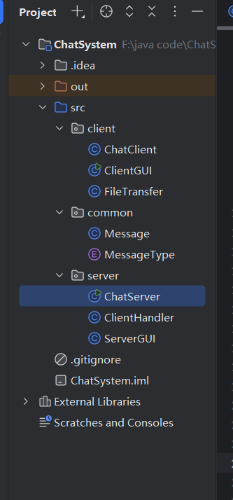

双击即可打开附件查看代码
项目结构

Slide 7
PART 03
具体讲解
ENTER YOUR SUBTITLE

Slide 8

具体讲解
项目概述
技术实现
基于Java的聊天室系统，采用客户端-服务器（C/S）架构
实现了多个客户端通过服务器进行实时文字聊天和文件传输
使用Swing构建图形用户界面，用户体验友好
网络通信与多线程TCP Socket
GUI界面
数据处理与传输，统一消息协议
添加标题
健壮性设计
核心功能
完善的异常处理和连接管理
用户名冲突检测和提示
文件大小限制和传输保护
实时多用户聊天
完整的文件传输

Slide 9
PART 04
实验报告
ENTER YOUR SUBTITLE

Slide 10
